Slide 1
РМО
«Эффективность введения ФГОС НОО для обучающихся с умственной отсталостью (интеллектуальными нарушениями) в учебной и внеурочной деятельности»
24 февраля 2020 года

Slide 2

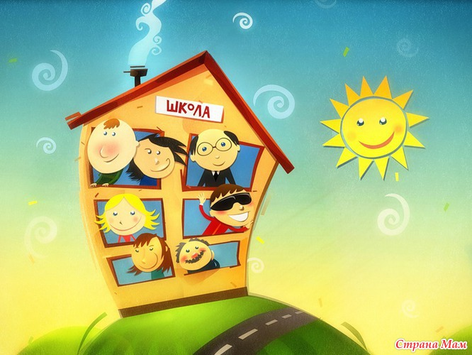

Slide 3


Школьный театр
как средство развития творческой индивидуальности, и формирования личности

Slide 4
Искусство театра – это коллективное искусство.

Slide 5
Первостепенная задача - воспитание у детей элементарных навыков необходимых для коллективной творческой работы:
собранность,
организованность,
ответственность,
дисциплинированность,
внимания,
преодоление смущения,
застенчивости, скованности.

Slide 6
Задачи:
знакомство детей с различными видами театра
Поэтапное освоение детьми различных видов творчества
Совершенствование артистических навыков детей в плане переживания и воплощение образа, моделирование навыков социального поведения
Объединять обучения и воспитания в целостный образовательный процесс в соответствии с задачами ФГОС НОО

Slide 7
Основные направления работы
1.Театральная игра
2.Ритма пластика
3.Культура и техника чтения
4.Основы театральной культуры
5.Работа над спектаклем
6.Работа по созданию декораций

Slide 8

Тематическое планирование включает:
Обучение и изображению героев
Работа над дикцией
Умение пользоваться интонацией
Умение создавать образы с помощью жестов
Упражнение придумывания рифмы к словам
Развитие умения последовательно и выразительно пересказать сказку
Умение связано и логично передавать мысли
Обучение наиболее легкому выходу из конфликтных ситуаций

Slide 9
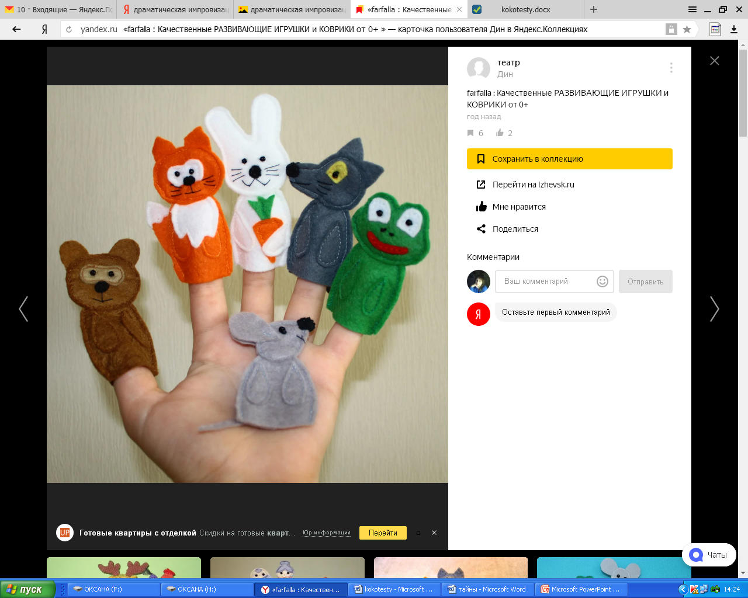
В условиях драматической импровизации ребёнок получает возможность улучшить самого себя. Театр превращается в средство, помогающее детям отыскать потерянные, скрытые области своего «я» и выразить их.

Slide 10
Участие в театральных постановках несомненно оказывает влияние на формирование вкуса, приобщает школьников к миру прекрасного, находит положительный отклик в их душах.

Slide 11
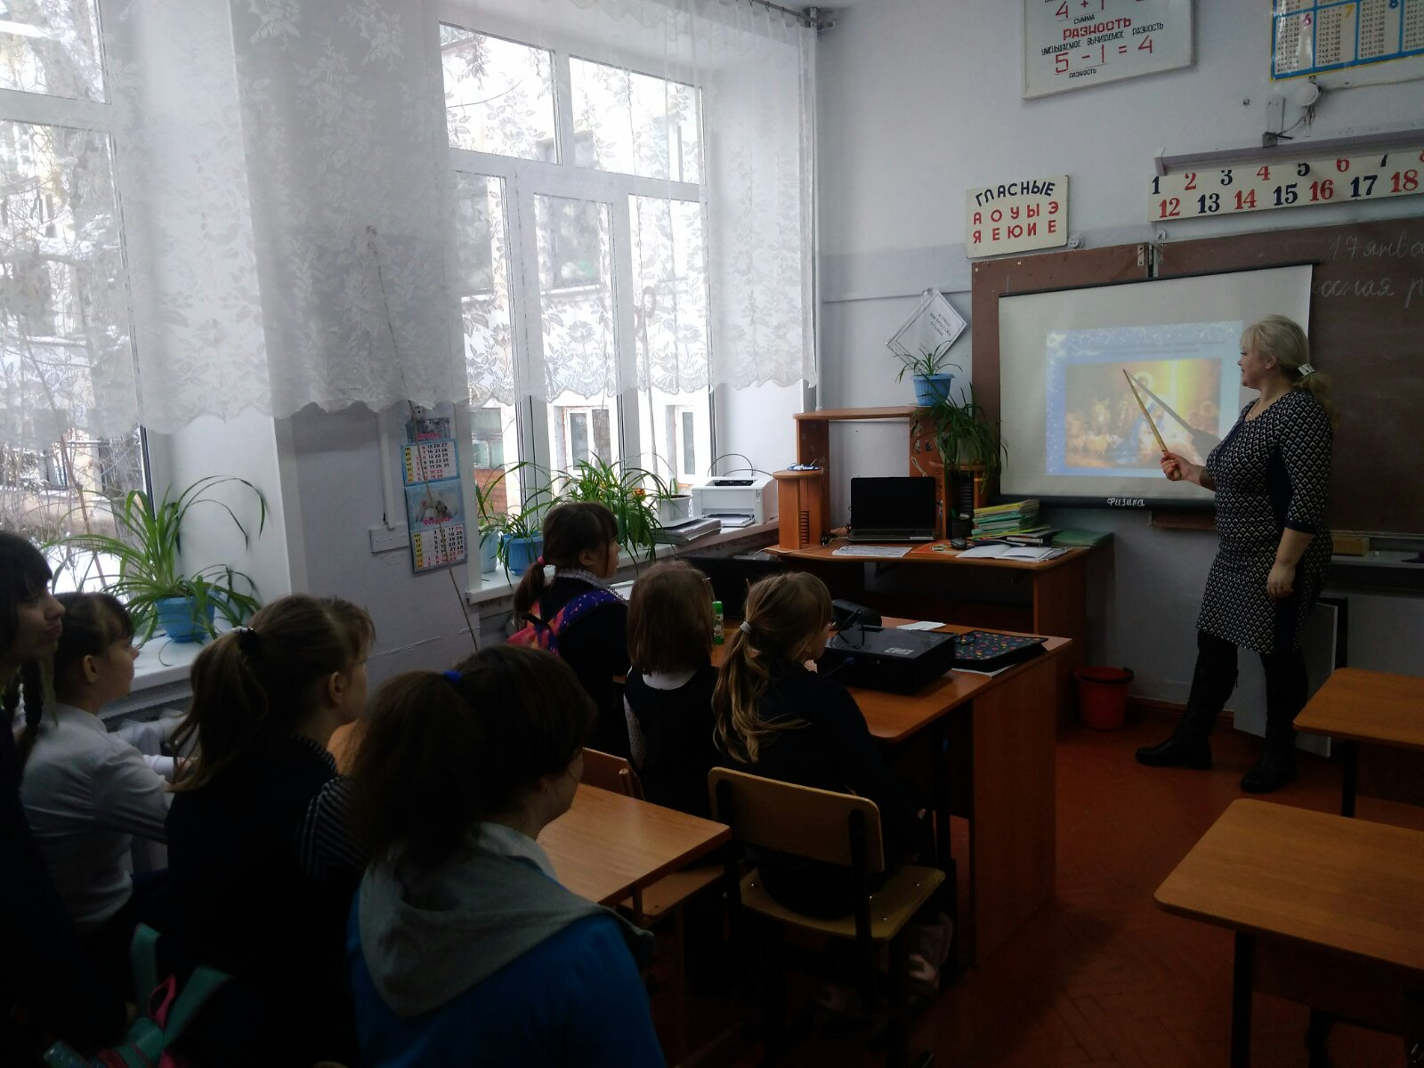
История создания театра.

Slide 12
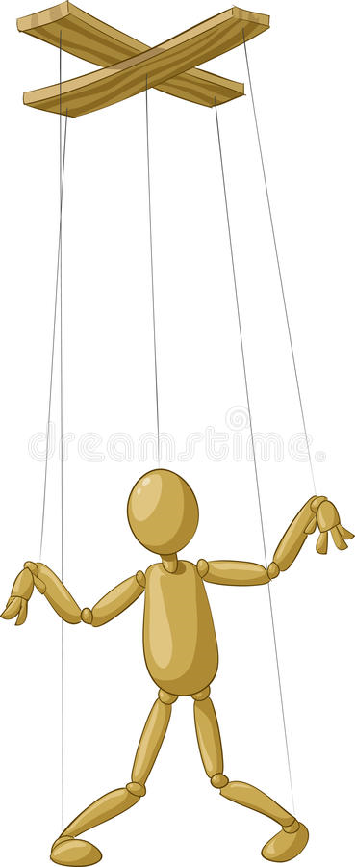
Актер-кукловод не может считаться истинным мастером своего дела, если он не владеет техникой речи.
Одним из наиболее употребляемых речевых упражнений является проговаривания скороговорок.
Шла Саша по шоссе и сосала сушку

Slide 13
Рифма пластика

Slide 14

Пальчиковая гимнастика

Slide 15
Упражнения и игры для культуры и техники речи должны помочь детям сформировать правильное четкое произношение (дыхание, артикуляцию, дикцию), научить точно и выразительно передавать мысли автора (интонацию, силу голоса, темп речи), а также развить воображение, умение представить то, о чем говорится, расширить словарный запас, сделать их речь ярче и образнее

Slide 16
Культура и техника речи

Slide 17
Знакомство с терминологией
ЧТО ТАКОЕ ПЬЕСА?

Slide 18
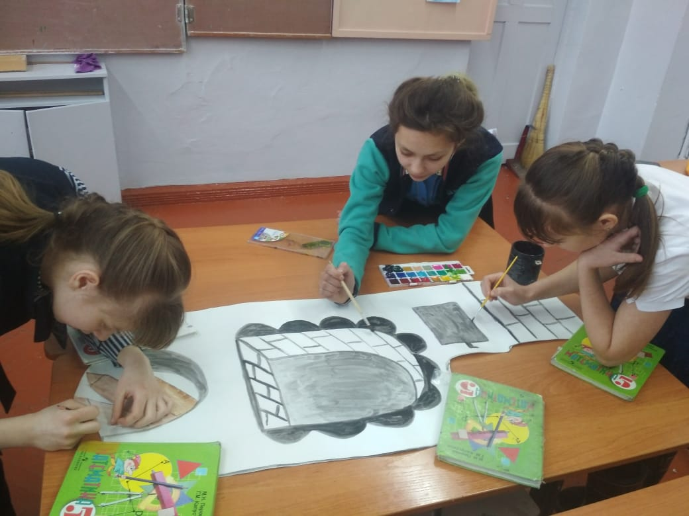
Создание декораций

Slide 19
Театрализованная кукольная игра

Slide 20
Разучивание сценок

Slide 21
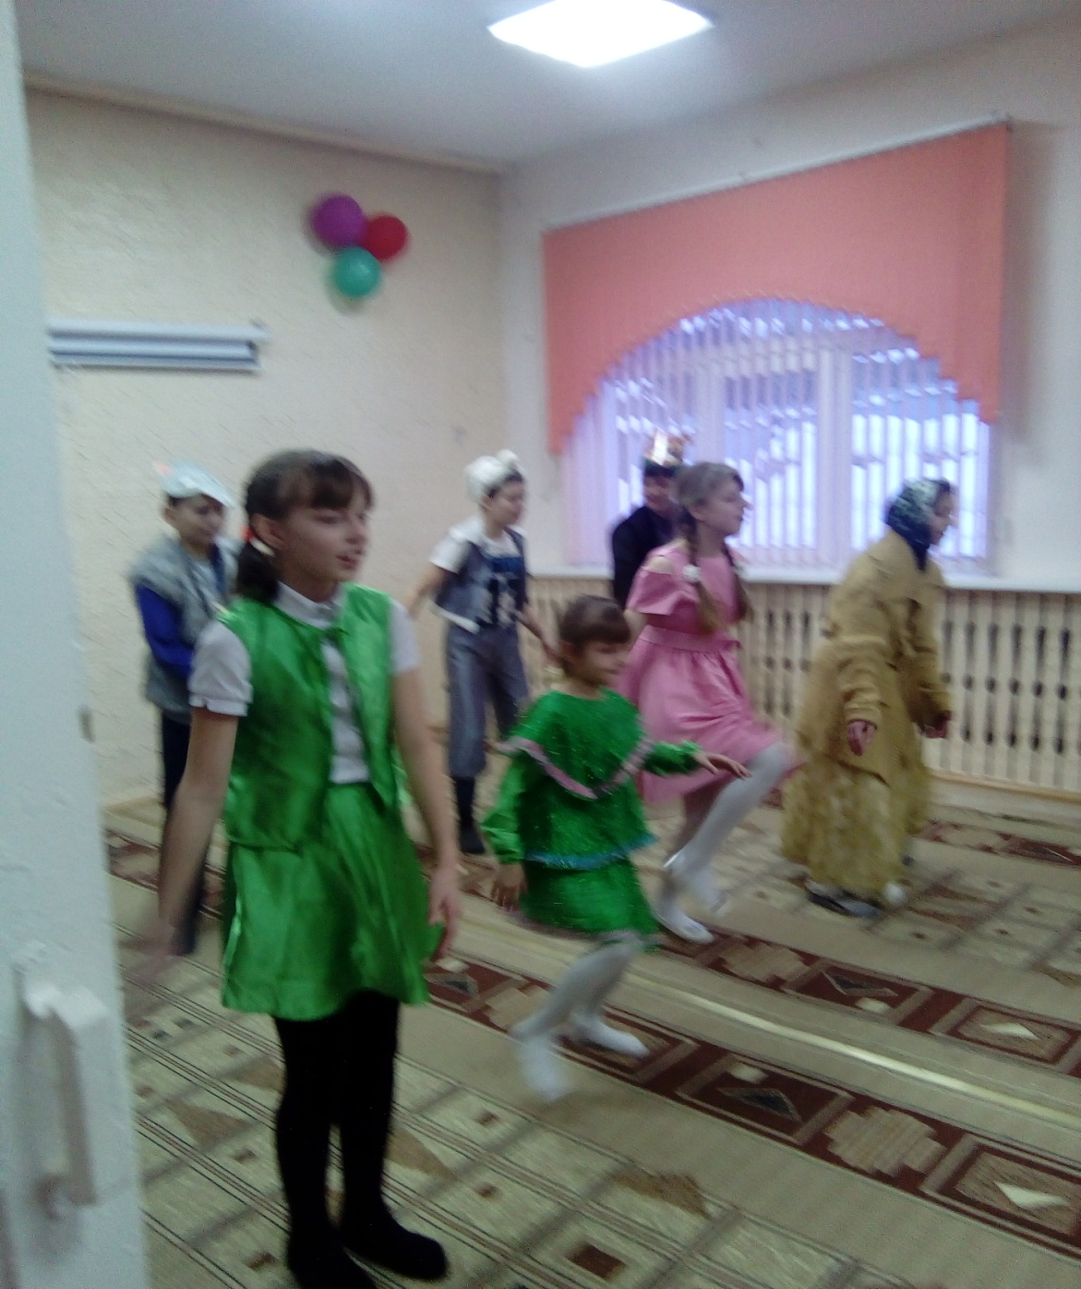
Спектакль
«
детский сад №1

Slide 22
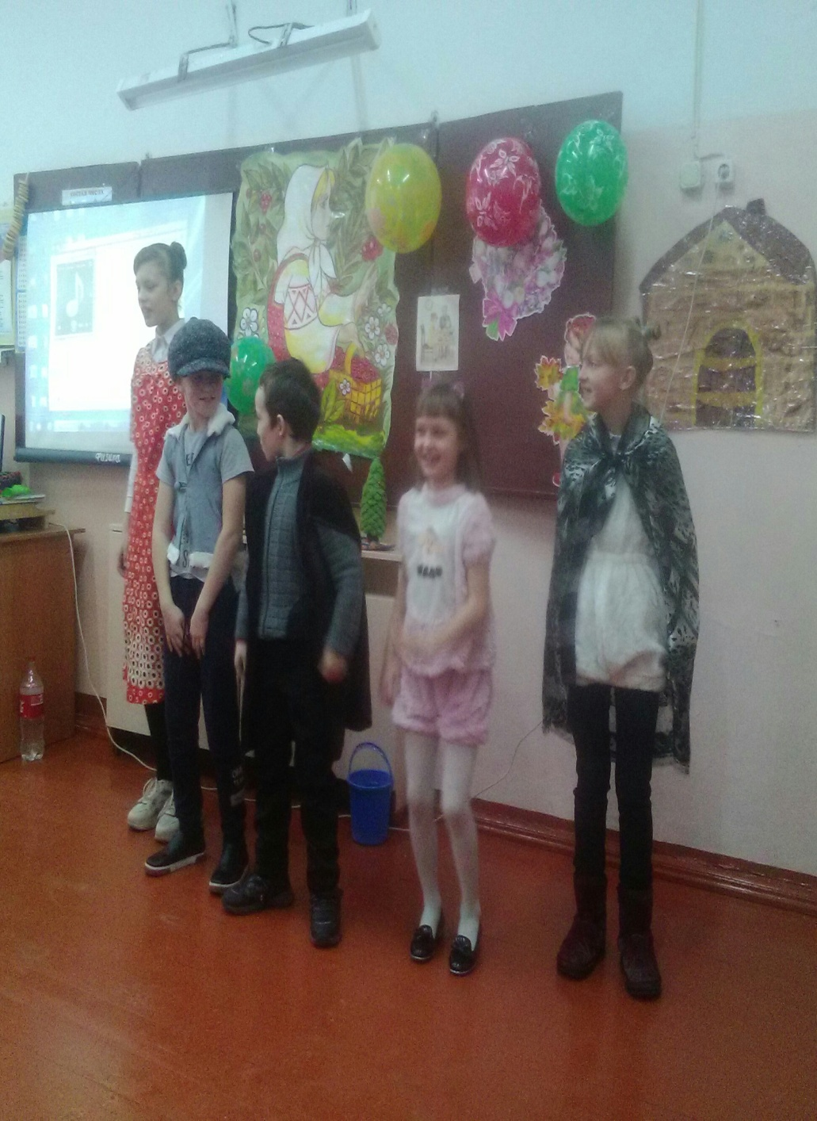

Slide 23
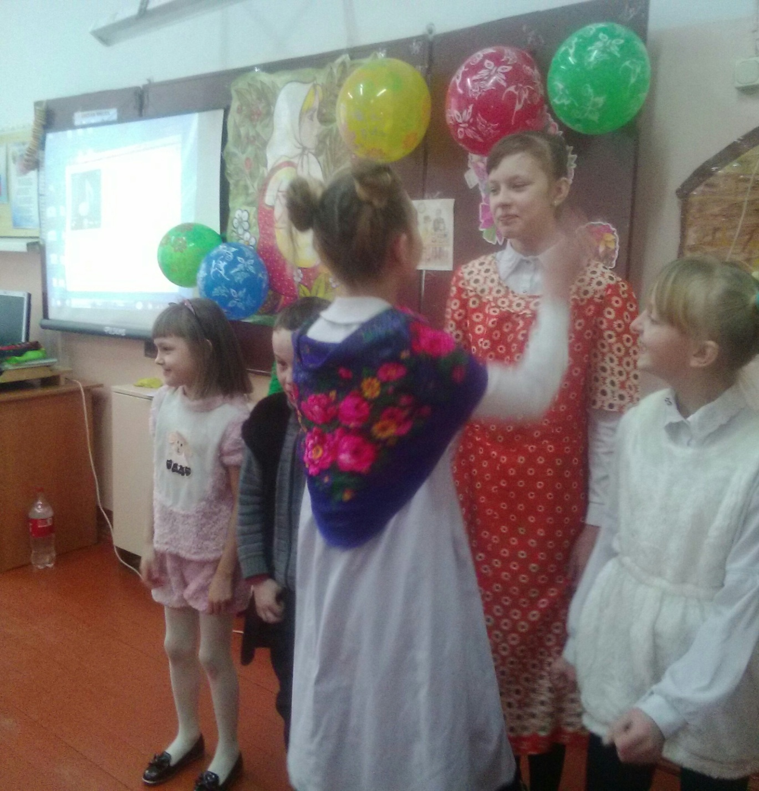
Праздник на День матери

Slide 24
Вывод:
В заключении хочу сказать, что систематическая работа по развитию коммуникативных и речевых навыков в ходе театрализованной деятельности способствует улучшению социального статуса ребенка. От того, как сформулированы навыки общения, умение управлять своими эмоциями во многом зависит характер будущих отношений школьников в социуме. Считаю, что выбранное нами направление работы поможет детям в будущем безболезненно адаптироваться и позволит успешно решать социальные проблемы и задачи

Slide 25
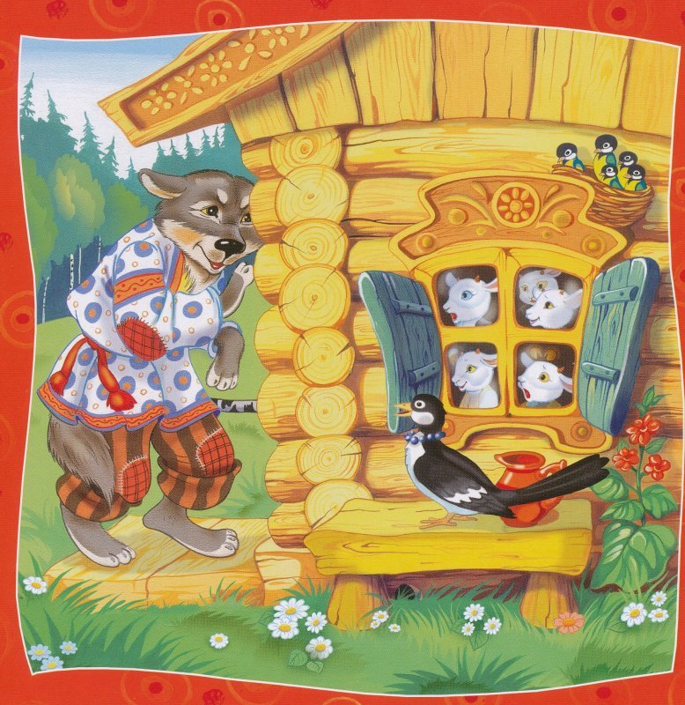
Сценка «Волк и семеро козлят, на новый лад»

Slide 26
Кукушка кукушонку купила капюшон.

Slide 27
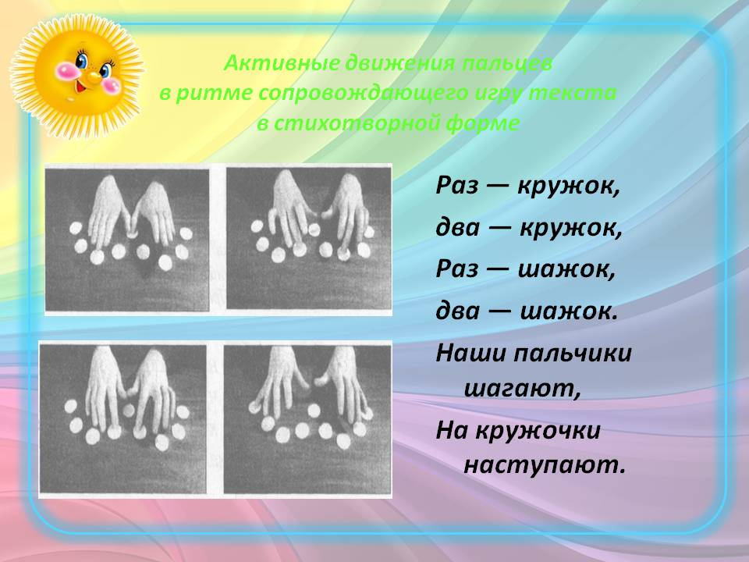
Пальчиковая гимнастика

Slide 28

Культура и техника речи

Slide 29
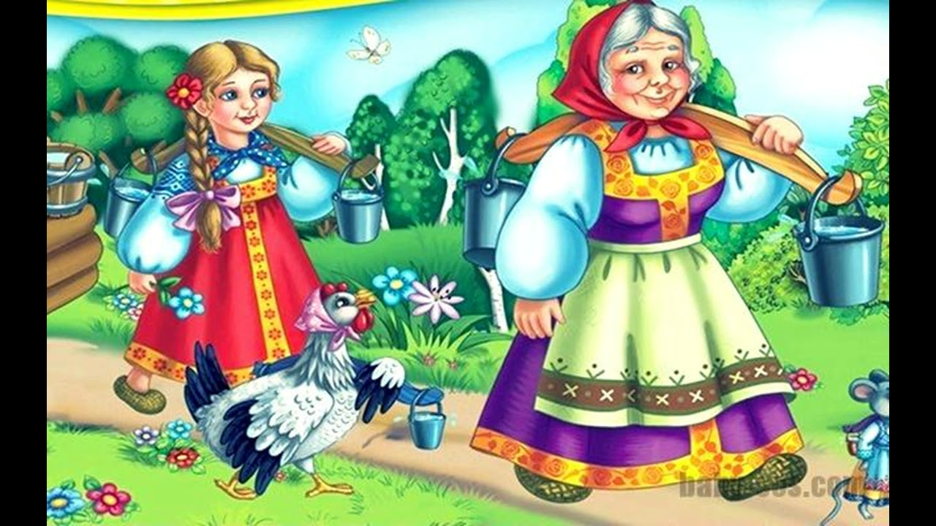
Сказка «У страха глаза велики»

Slide 30



